Slide 1
Informe de inspección técnica al “Bosque y vegetación Protegida de la Hacienda Santa Catalina del Instituto Autónomo de Investigación Agropecuaria (INIAP) de Uyumbicho, cantón Mejía”
Dirección de Ambiente
29 de junio de 2022

Slide 2
ANTECEDENTES:
El Consejero provincial de Pichincha Dr. Santiago Terán mediante oficio N° 24-STCPP-2022 de 25 de mayo de 2022 (…) me permito solicitarle el apoyo para que el proceso de adjudicación se detenga.
1 .
Prefecturatraslada la solicitud del Consejero Terán a la Dirección de Ambiente para su atención con MEM 2179-PRF-22 de 25 de mayo de 2022
2 .
La Dirección de Ambiente ejecuta una revisión preliminar y posteriormente uan inspección técnica en conjunto con el GAD de Mejía y mediante MEM N° 18-DA-22 de 17 de junio remite el informe Técnico N° INF-76-DA-CCA-22 , en el que se releva la importancia del Bosque Protector de Santa Catalina.
3 .

Slide 3
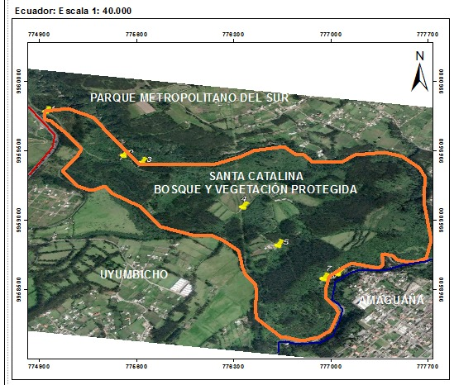
LIMITES:
Norte: Quebrada Cataguango y Parque Metropolitano del Sur (Quito),
Sur: Quebrada Jacarín (Amaguaña)
Este: Río San Pedro (amaguaña) y
Oeste: Av. Simón Bolívar (Quito/Mejía)
https://twitter.com/SomosEstrategia/status/1467649228688220160?ref_src=twsrc%5Etfw%7Ctwcamp%5Etweetembed%7Ctwterm%5E1467649228688220160%7Ctwgr%5E%7Ctwcon%5Es1_c10&ref_url=https%3A%2F%2Fwww.eltelegrafo.com.ec%2Fcomponent%2Fk2%2Factualidad%2F44%2Fautopista-simon-bolivar-permanecio-cerrada-en-el-sur-por-deslizamiento-de-tierra

Slide 4
Aspectos Generales Santa Catalina:
Bosque y Vegetación protegida a nivel Cantonal
Ordenanza emitidad por el GADMM el 07 de septiembre de 2011.
Posee un área de 217 hectáreas
Bosques andino montano alto ( 2579 - 2974 msnm)
Especies nativas / introducidas de cedros, pumamaquis, aliso, bromelias, sacha capulí, chilca, helechos.
Conectividad, equilibrio y complementariedad
Servicios ecositémicos (agua, aire, riesgos)
Corredor del Puma, busca unir la cordillera Oriental y Occidental incluyendo las reserva del Pasochoa y la del Atacazo
Tigrillos, zorros, cuchuchos, zarigüeyas.
Parte baja hay ojos de agua (cangrejos), vestigios del llamado Señorío de Uyumbicho y rieles del tren, que constituyen un patrimonio biocultural histórico y arqueológico por rehabilitar

Slide 5
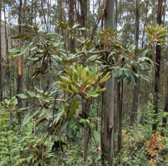
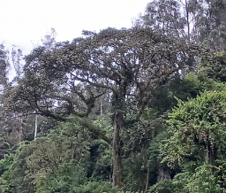
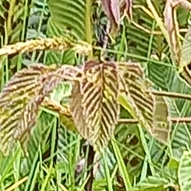
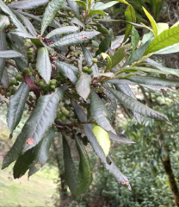
Especies Promisorias de Flora:
Pumamaqui (Oreopanax cf. ecuadorensis)
Cedro de montaña (Cedrela montana)
Aliso (Alnus acuminata)
Laurel de cera (Morella pubescens)
The user can make a.
The user can make a presentation on a projector or corint the.
The user can make a.
The user can make a presentation on a projector.

Slide 6
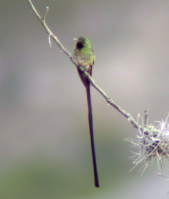
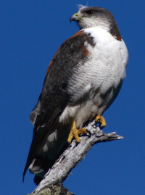
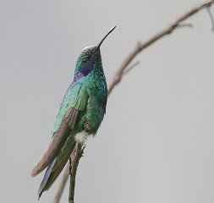
Avifauna:
Cóndor Andino (Vulture griphus)
Gavilán variable (Buteo polyosoma)
Quinde (Colibrí coruscans)
Quinde cola larga (Lesbia victoriae)
.
.
.

Slide 7
Dato Importante:
Detalle de un cangrejo de la familia Pseudothelpusidae
Los cangrejos de agua dulce son considerados como indicadores biológicos de calidad de aguas y las investigaciones sobre este grupo aportan al conocimiento de la diversidad y de la heterogeneidad de los ambientes naturales.

Slide 8
Otra importancia Ambiental:
Sitio de captura de carbono
Sitio de anidación de aves
El lugar alberga distintos especímenes de aves como mirlos, colibrí colilargo, cóndor, halcónes, carpintero, semillero común, entre otros.
Los bosques montano andinos pueden almacenar entre 53 y 207 toneladas de carbono por hectárea en su biomasa aérea y entre 8 a 324 toneladas de carbono por hectárea en el suelo. (Pinto & Cuesta, 2019).
Actúan como sumideros almacenando el carbono durante décadas e incluso siglos.
Servicios ecosistémicos :
Sumidero de carbono, mitigación de inundaciones, purificación del aire, existencia de cuerpos hídricos y quebradas con flora y fauna silvestre con un gran potencial en el equilibrio del ecosistema. Contaminación antrópica del río San Pedro y de las quebradas Saguanche, Jajarín y Aychamasa.
Suelos y desertificación
Mantiene la estructura y fertilidad del suelo, ayudando a mantener su compactación, evitando de esta manera la erosión y nutriéndolo con restos de materia orgánica que se descompone gracias a la actividad bacteriana y fúngica.
.

Slide 9
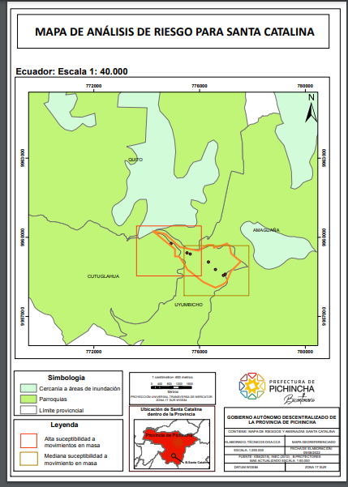
Análisis de riesgos:
Santa Catalina se encuentra en un área de alta y mediana suceptibilidad a movimientos en masa.
Presenta cercanía a posibles área y zonas de inundación
Área de alta y mediana suceptibilidad a movimientos en masa + cercanía a áreas de inundación= peligro potencial
Urbanizar a Santa Catalina representaría un riesgo para la población que allí se asentara o para las parroquias situadas en la parte baja, estas son: Uyumbicho, Amaguaña.

Slide 10
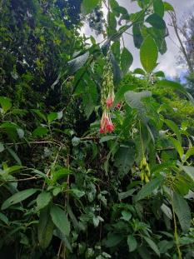
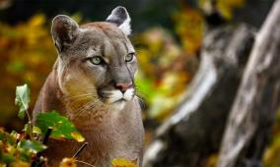
CONCLUSIONES
El “Bosque y Vegetación Protegida de la Hacienda Santa Catalina” , se ubica en un área de alta susceptibilidad a movimiento en masa y en su parte media y baja en un área de media. Durante el último año han existido antecedentes de fuertes deslizamientos.
01
El bosque inicia en una cota 2972 msnm (Avenida Simón Bolívar) y llega a 2574 msnm Río San Pedro, la diferencia de nivel de 398 m., este dato es determinante para que no se permita la implementación de actividades antrópicas (movimiento de tierras, tala de bosque, apertura de vías, implementación de infraestructura con fines industriales o habitacionales), que podrían ocasionar acumulación de escombros/restos de vegetación/palizada, los cuales por efectos de escorrentía/ pluviosidad/ podrían ocasionar depósitos/acumulación de materiales en la parte baja y lo que es peor, REPRESAMIENTOS en el río San Pedro.
02
Se considera uno de los últimos relictos de vegetación de bosque andino; por lo que, es esencial su conservación para mantener el equilibrio ecológico, prevención de erosión, aluviones y deslaves; así como, regular los diversos ciclos biológicos, interacciones entre seres humanos, vida animal, vegetal y el ecosistema.
03
El avance de la frontera agrícola en la zona ha determinado la pérdida, de parte de la cobertura vegetal nativa y por consiguiente del hábitat de especies amenazadas como el oso andino (Tremarctos ornatus) y el puma (Puma concolor) consideradas especies “paraguas” que regulan las poblaciones. Conservar este relicto de flora y fauna permitirá conformar un corredor biológico que permita el regreso especies de mamíferos y asegure su supervivencia de otras especies.
04

Slide 11
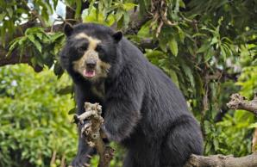
CONCLUSIONES
Brinda servicios ambientales (provisión de agua, regulación climática, paisaje, turismo, captura de carbono y provisión de oxígeno, entre otras) para toda la provincia y, especialmente, a la parroquia de Uyumbicho, quienes se benefician del agua proveniente de las vertientes naturales.
.
05
El bosque regula del ciclo del agua evitando fenómenos como los aluviones y deslaves protegiendo la vida humana y animal
06
Previo a cualquier intervención en el bosque deben realizarse todos los estudios correspondientes al inventario forestal y fuentes hídricas validados por el MAATE, que constituyen los únicos documentos habilitantes para estimar posibles afectaciones al patrimonio forestal e hídrico de la zona.
07
Para el análisis de viabilidad técnica y riegos o cualquier tipo de intervención que se plantee realizar se debe considerar que en el área del bosque se ubica la subestación Eléctrica Santa Rosa con redes de alta tensión de 230 kw y la termoeléctrica Santa Rosa con capacidad de generación 51MW.
08

Slide 12
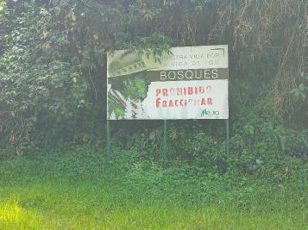
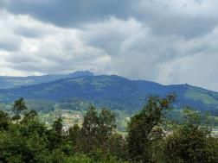
RECOMENDACIONES
Dada la importancia del bosque expuesta, se exhorte al Autoridad Ambiental Nacional (MAATE) para que se incluya dentro de la categoría de Bosque Protector Nacional o la que corresponda, conforme su análisis técnico y jurídico. Se considera que el área en mención podría cumplir con los requisitos establecidos en el Código Orgánico de Ambiente (CODA), esto con la finalidad de conservar, proteger y preservar el Bosque y Vegetación Protegidos de la Hacienda Santa Catalina
Solicitar a la Dirección de Riegos y Ambiente del GAD Municipal de Mejía que realice un informe técnico a profundidad, respecto de los riesgos y posibles afectaciones en el caso de la intervención antrópica en el área, tomando en cuenta las características de la zona.
Que la Cámara Provincial delegue a la Dirección de Ambiente del GADPP, la coordinación para la conformación de una mesa técnica de trabajo con las entidades competentes, para la ejecución de las acciones pertinentes y lograr la declaración como Bosque Protector o la categoría que corresponda.
Solicitar al GAD Municipal de Mejía que dentro del análisis de Prohibición de Cambio de Uso del Suelo para el presente caso, considere el presente Informe; así como, lo establecido en la primera disposición general de la ordenanza para la Declaratoria de Bosque y Vegetación Protegida a una parte de la Hacienda Santa Catalina del Instituto Autónomo de Investigaciones Agropecuarias (INIAP), que se relaciona con la Prohibición de Cambio de Uso de Suelo.

Slide 13
Gracias

